Slide 1

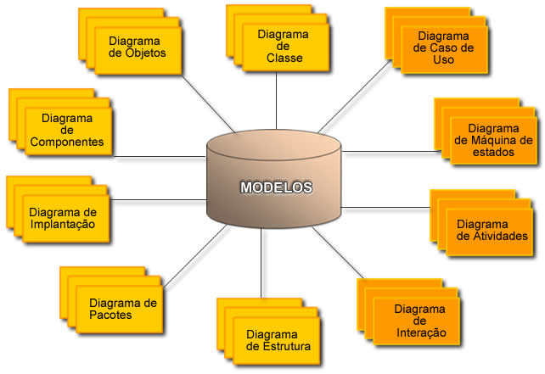

DISEÑO DE LA INTERACCIÓN DEL SISTEMA
Notes:
Locución (1): Presentación de la asignatura

Slide 2

Todo sistema es una entidad que está en constante movimiento, pues son dinámicos. Los procesos dentro de los sistemas están trabajando y es hace necesario representar estas dinámicas al momento de diseñar una solución.
Desde otra perspectiva, también se vuelve muy útil modelar cómo se comportan ciertos objetos cuya conducta es más compleja que la de otros. Los cambios de estado de un objeto se producen por eventos y las respuestas que dan a dichos eventos.
Otra interacción importante es la que se produce en los flujos de trabajo, donde participan los actores que interactúan con el sistema. Este tipo de diseño permite tener la especificación de las operaciones realizadas en orden.

Slide 3

Diagramas de interacción
Este tipo de diagramas muestran las interacciones y relaciones que involucran a un conjunto de objetos, incluyendo los mensajes que pueden enviarse entre ellos, cubriendo la vista dinámica del sistema.
Los diagramas que conforman esta categoría son:
Diagrama de Secuencia.
Diagrama de Actividades

Slide 4
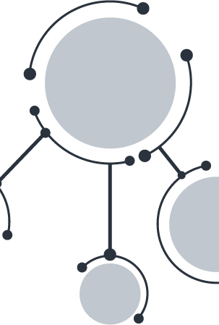
Diagramas De Secuencia
Permite mostrar la interacción de varios objetos a través del tiempo. Por cada caso de uso, es necesario un diagrama de secuencia. Contiene, además, los detalles de la implementación de muestra de un diagrama de casos, incluyendo los objetos y las clases necesarias para implementar la interacción entre ellos.
El diagrama de secuencia muestra los objetos interactuantes en forma horizontal, cada uno con líneas discontinuas verticales, usando, para la interacción, el paso de mensajes con flechas horizontales.

Slide 5
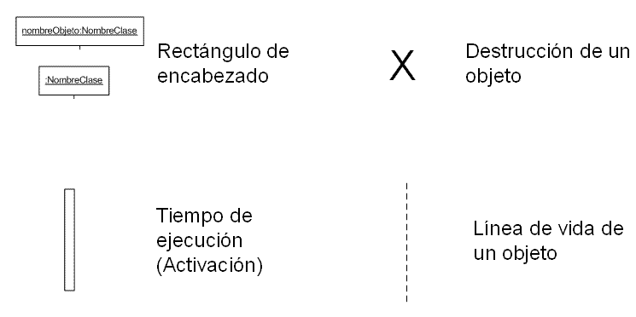
Simbología de los Diagramas de Secuencia

Slide 6
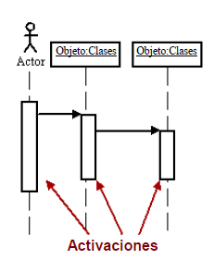

Elementos de un DIAGRAMA DE SECUENCIAS
ROL DE LA CLASE: El rol de la clase describe la manera en que un objeto se va a comportar en el contexto. No se listan los atributos del objeto.
ACTIVACIÓN: Los cuadros de activación representan el tiempo que un objeto necesita para completar una tarea.

Slide 7
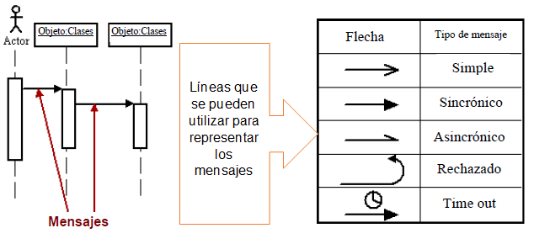
Elementos de un DIAGRAMA DE SECUENCIAS
MENSAJES: Los mensajes son flechas que representan comunicaciones entre objetos. Las medias flechas representan mensajes asincrónicos. Los mensajes asincrónicos son enviados desde un objeto que no va a esperar una respuesta del receptor para continuar con sus tareas.

Slide 8
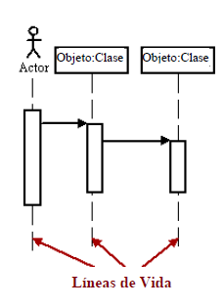
Elementos de un DIAGRAMA DE SECUENCIAS
LÍNEAS DE VIDA: Las líneas de vida son verticales y en línea de puntos, ellas indican la presencia del objeto durante el tiempo..

Slide 9
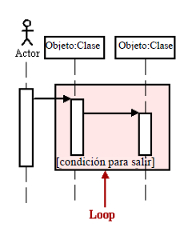
Elementos de un DIAGRAMA DE SECUENCIAS
..
LOOPS:Una repetición o loop en un diagrama de secuencias, es representado como un rectángulo. La condición para abandonar el loop se coloca en la parte inferior entre corchetes [ ].

Slide 10
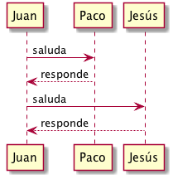
DIAGRAMAS DE SECUENCIA
Un diagrama de secuencias muestra la interacción de un conjunto de objetos de una aplicación a través del tiempo, en el cual se indicaran los módulos o clases que formaran parte del programa y las llamadas que se hacen cada uno de ellos para realizar una tarea determinada, por esta razón permite observar la perspectiva cronológica de las interacciones.
Es importante recordar que el diagrama de secuencias se realiza a partir de la descripción de un caso de uso

Slide 11
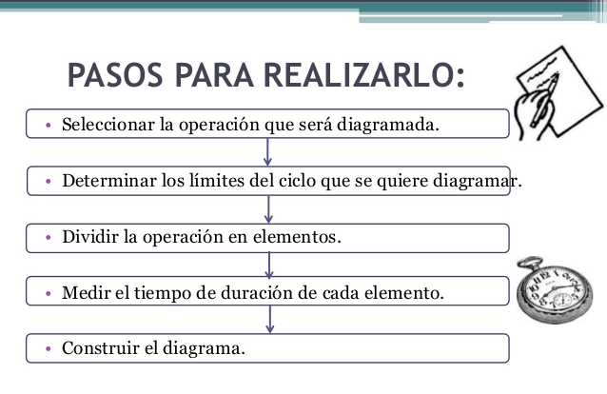

Slide 12
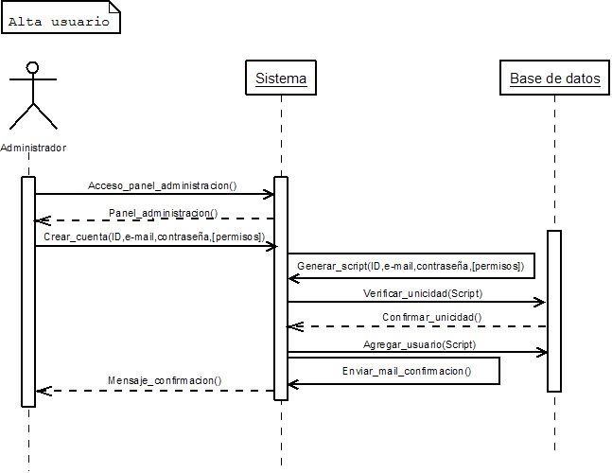
Construcción de los Diagramas de Interacción.

Slide 13
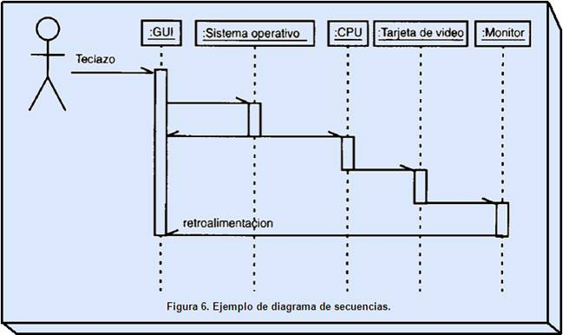
Ejemplo de un DIAGRAMA DE SECUENCIA

Slide 14
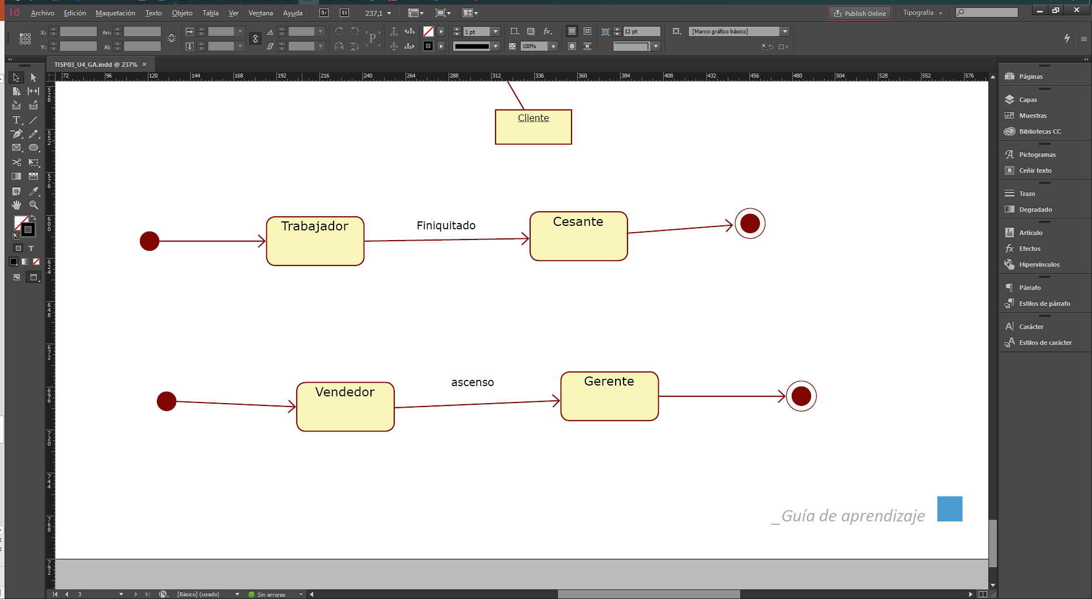
Diagrama de estados
Son utilizados para describir el comportamiento del sistema desde la perspectiva de los objetos. Detallan los estados posibles en los que se puede encontrar un objeto en particular y los cambios a los que está afecto.
En la figura se aprecia un ejemplo de este tipo de diagrama:
.

Slide 15
DIAGRAMA DE ACTIVIDADES
Los diagramas de actividades ayudan a que las personas en las áreas de negocios y desarrollo de una organización se integren para comprender el mismo proceso y comportamiento, cuyo fin es el siguiente:
Demostrar la lógica de un algoritmo.
Describir los pasos realizados en un caso de uso UML.
Ilustrar un proceso de negocios o flujo de trabajo entre los usuarios y el sistema.
Simplificar y mejorar cualquier proceso clarificando casos de uso complicados.
Modelar elementos de arquitectura de software, tales como método, función y operación.

Slide 16
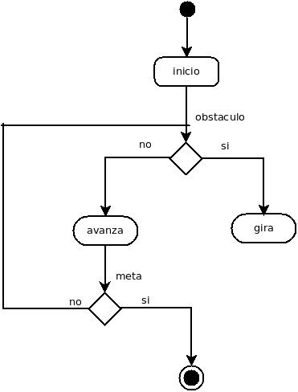
Diagrama de actividades
Describe en forma visual las características de la secuencia de acciones que conducen a completar una tarea. El objetivo del diagrama de actividades es describir cómo se llevarán a su término las características representadas por sus casos de uso, para que al final se implemente una solución (Kimmel, 2008).

Slide 17
Componentes:
Acción: Un paso en la actividad en el que los usuarios o el software realizan una tarea dada., las acciones se representan a través de rectángulos con aristas redondeadas.
Nodo de decisión: Una rama condicional en el flujo que se representa con un diamante. Incluye una sola entrada y dos o más salidas.
Flujos de control: Otro nombre para los conectores que muestran el flujo entre pasos en el diagrama.
Nodo inicial: Simboliza el inicio de la actividad. El nodo inicial se representa con un círculo negro.
Nodo terminal: Representa el paso final en la actividad. El nodo terminal se representa por medio de un círculo negro de contorno blanco.

Slide 18
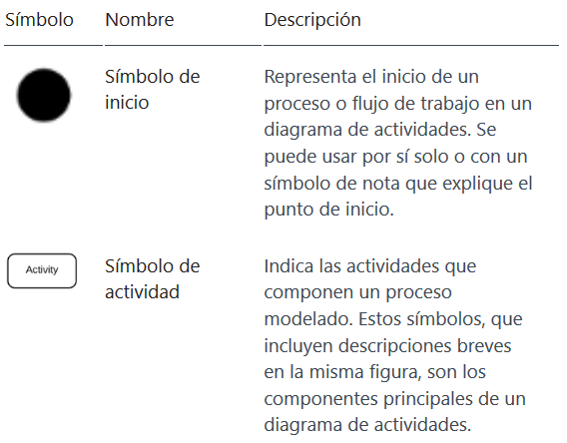
Simbología

Slide 19

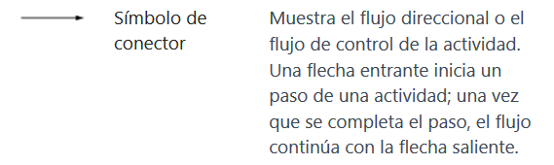
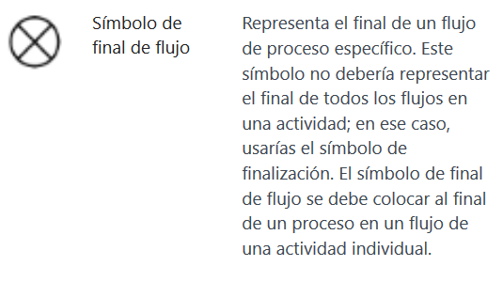
Simbología

Slide 20

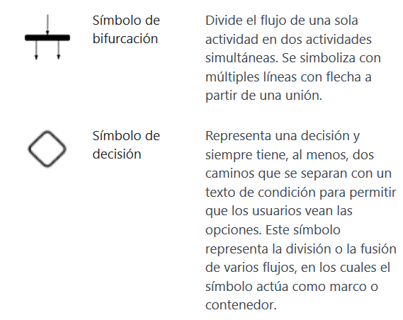
Simbología

Slide 21
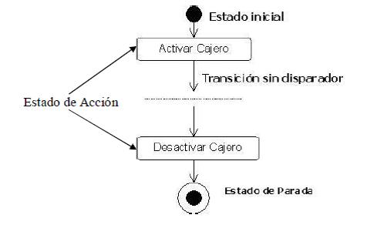
Transiciones
Las transiciones reflejan el paso de un estado a otro, bien sea de actividad o de acción, Como todo flujo de control debe empezar y terminar en algún momento, esto se puede indicar utilizando dos disparadores de inicio y fin .

Slide 22
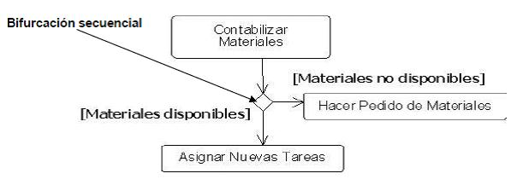
Bifurcaciones
Para poder representar dichos caminos alternativos o bifurcación se utilizará como símbolo el rombo. Dicha bifurcación tendrá una transición de entrada y dos de salida. En cada transición de salida se colocará una expresión booleana.

Slide 23
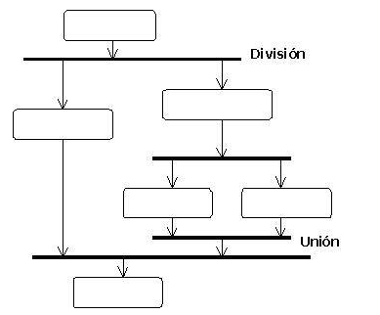
División y unión
Hay algunos casos en los que se requieren tareas concurrentes. UML representa gráficamente el proceso de división, que representa la concurrencia, y el momento de la unión de nuevo al flujo de control secuencial, por una línea horizontal ancha.

Slide 24
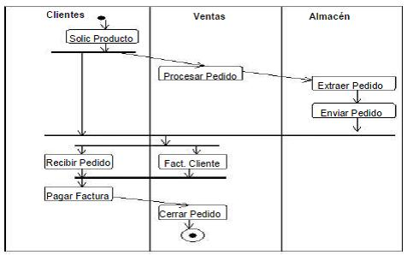
Calles
Cada calle representa a la parte de la organización responsable de las actividades que aparecen en el objeto o responsable de la actividad.

Slide 25
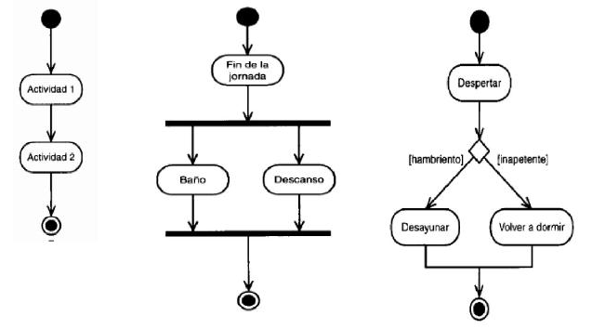
EJEMPLO DE DIAGRAMA DE ACTIVIDADES

Slide 26
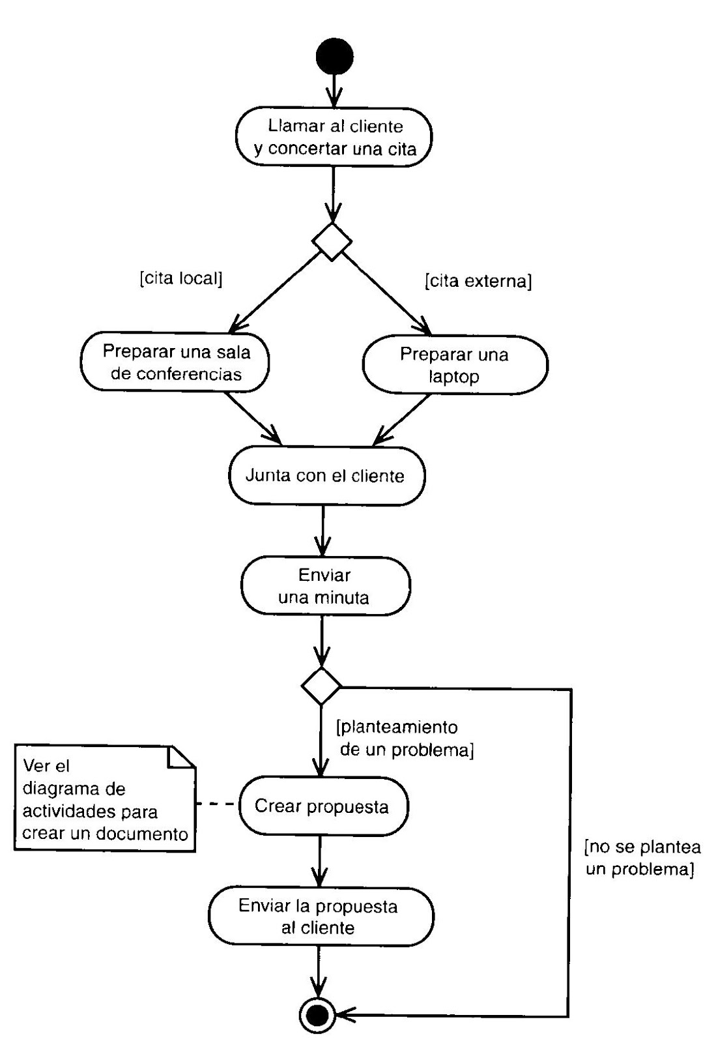
EJEMPLO DE DIAGRAMA DE ACTIVIDADES

Slide 27
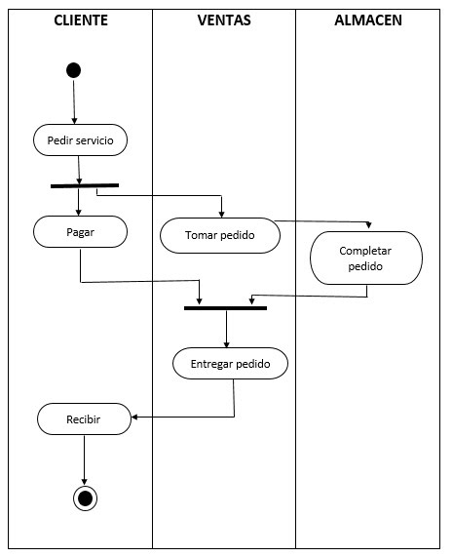
EJEMPLO DE DIAGRAMA DE ACTIVIDADES

Slide 28
EJEMPLO DE DIAGRAMA DE ACTIVIDADES

Slide 29
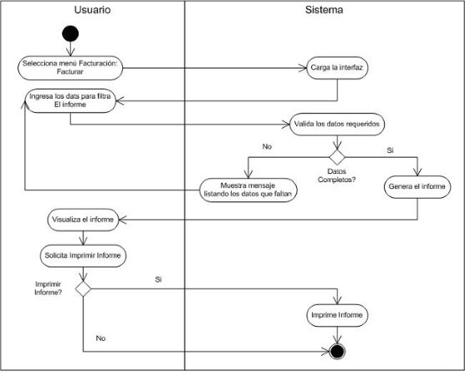
EJEMPLO DE DIAGRAMA DE ACTIVIDADES

Slide 30
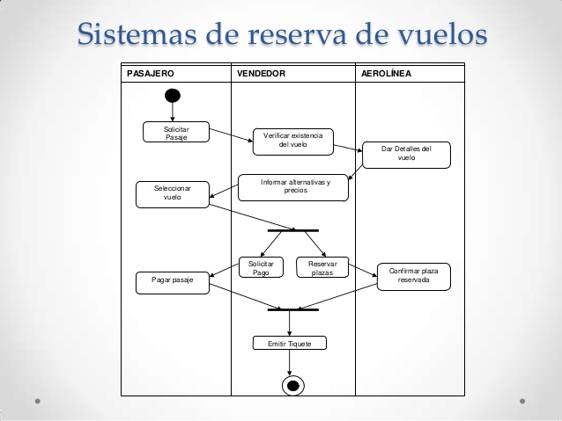
EJEMPLO DE DIAGRAMA DE ACTIVIDADES

